Slide 1
Diccionario de Datos

Slide 2
ÍNDICE
reviews_yelp . . . . . . page 3
business_google . . . . . . page 4
bussiness_yelp . . . . . . page 5
Categories . . . . . . page 6
categories_google . . . . . . page 7
categories_yelp . . . . . . page 8
reviews_google . . . . . . page 9
state . . . . . . page 10
user_google . . . . . . page 11
user_yelp . . . . . . page 12

Slide 3
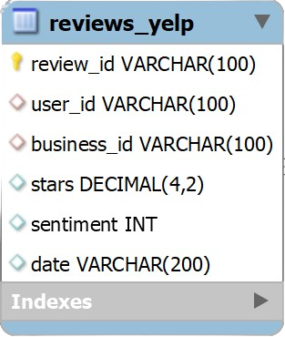
COLUMNA | TIPO DE DATO | DESCRIPCIÓN
review_id | VARCHAR | Clave primaria única que identifica cada reseña
user_id | VARCHAR | Clave foránea que referencia la tabla de user_yelp
business_id | BIGINT | Clave foránea que referencia a la tabla business_yelp
stars | DECIMAL
sentiment | INT | Resultado del análisis de sentimiento realizado a la columna de reseñas, donde 0 es negativo, 1 es neutral y 2 es positivo
date | VARCHAR | Fecha en la que se realizó la reseña
reviews_yelp

Slide 4
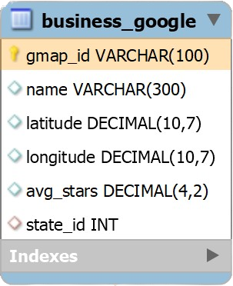
COLUMNA | TIPO DE DATO | DESCRIPCIÓN
gmad_id | VARCHAR | Clave primaria representativa de cada comercio dentro de la tabla.
name | VARCHAR | Nombre del comercio.
latitude | DECIMAL | Latitud correspondiente a la ubicación del comercio.
longitude | DECIMAL | Longitud correspondiente a la ubicación del comercio.
avg_stars | DECIMAL | Promedio de estrellas asignado por las reseñas de los clientes.
state_id | INT | Clave foránea que hace referencia a la tabla state, en la cual se encuentran los nombres de los estados.
business_google

Slide 5
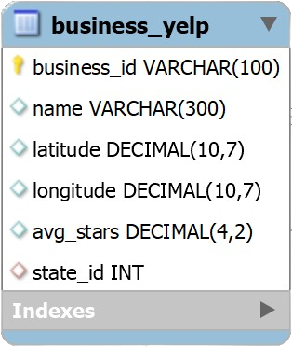
COLUMNA | TIPO DE DATO | DESCRIPCIÓN
business_id | VARCHAR | Clave primaria representativa de cada comercio dentro de la tabla.
name | VARCHAR | Nombre del comercio.
latitude | DECIMAL | Latitud correspondiente a la ubicación del comercio.
longitude | DECIMAL | Longitud correspondiente a la ubicación del comercio.
avg_stars | DECIMAL | Promedio de estrellas asignado por las reseñas de los clientes.
state_id | INT | Clave foránea que hace referencia a la tabla state, en la cual se encuentran los nombres de los estados.
business_yelp

Slide 6
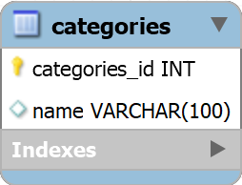
Categories
COLUMNA | TIPO DE DATO | DESCRIPCIÓN
categories_id | INT | Clave primaria que representa cada categoría.
name | VARCHAR | Nombre de la categoría.

Slide 7
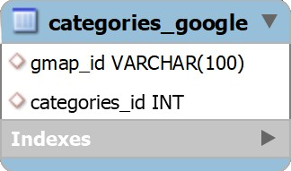
categories_google
COLUMNA | TIPO DE DATO | DESCRIPCIÓN
gmap_id | VARCHAR | Clave foránea que referencia a los comercios ubicados dentro de la tabla llamada business_google.
categories_id | INT | Clave foránea que referencia al cada categoría dentro de la tabla categories

Slide 8
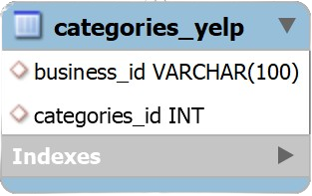
categories_yelp
COLUMNA | TIPO DE DATO | DESCRIPCIÓN
business_id | VARCHAR | Clave foránea que referencia a los comercios ubicados dentro de la tabla llamada business_yelp.
categories_id | INT | Clave foránea que referencia al cada categoría dentro de la tabla categories.

Slide 9
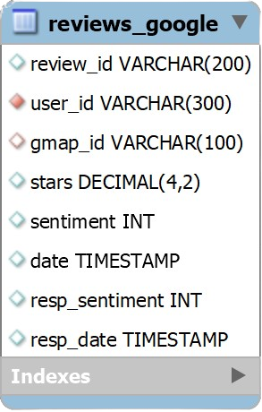
COLUMNA | TIPO DE DATO | DESCRIPCIÓN
review_id | VARCHAR
user_id | VARCHAR | clave foránea que referencia la tabla de user_google
time | TIMESTAMP | fecha en la que se realizó la reseña
gmap_id | VARCHAR | clave foránea que referencia a la tabla bussiness_google
stars | DECIMAL
sentiment | INT
date | TIMESTAMP | fecha en la que el comercio realizó la respuesta a la reseña.
resp_sentiment | INT | resultado del análisis de sentimiento realizado a la columna de reseñas, donde 0 es negativo, 1 es neutral y 2 es positivo
resp_date | TIMESTAMP | resultado del análisis de sentimiento realizado a la columna de reseñas, donde 0 es negativo, 1 es neutral y 2 es positivo
reviews_google

Slide 10
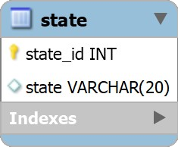
state
COLUMNA | TIPO DE DATO | DESCRIPCIÓN
state_id | INT | Clave primaria única, que representa cada estado.
state | VARCHAR | Nombre del Estado.

Slide 11
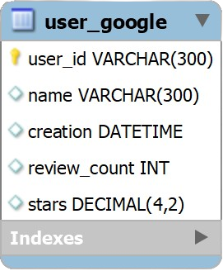
COLUMNA | TIPO DE DATO | DESCRIPCIÓN
user_id | BIGINT | Clave primaria única, que referencia a cada usuario de la tabla user_google
name | VARCHAR | Nombre del usuario
creation | DATETIME | Fecha de creación de la cuenta.
review_count | INT | Cantidad de reseñas realizadas por el usuario.
stars | DECIMAL | Promedio de estrellas asignado en sus reseñas.
user_google

Slide 12
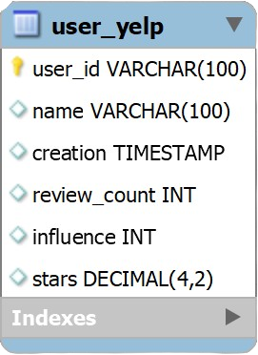
COLUMNA | TIPO DE DATO | DESCRIPCIÓN
user_id | VARCHAR | Clave primaria única, que referencia a cada usuario de la tabla user_yelp
name | VARCHAR | Nombre del usuario.
creation | TIMESTAMP | Fecha de creación de la cuenta.
review_count | INT | Cantidad de reseñas realizadas por el usuario.
influence | INT
stars | DECIMAL | Promedio de estrellas otorgado por el usuario.
user_yelp

